Slide 1
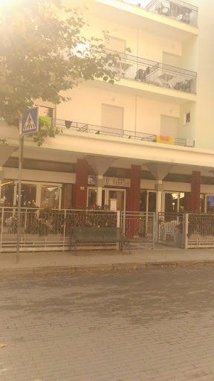
Praktyki
Hotel Venezia
Praktyka trwała od 17.06 do 14.07
w miejscowości San Mauro Mare.
Praktykantki:
-Nowacka Samanta
-Warwas Patrycja

Slide 2
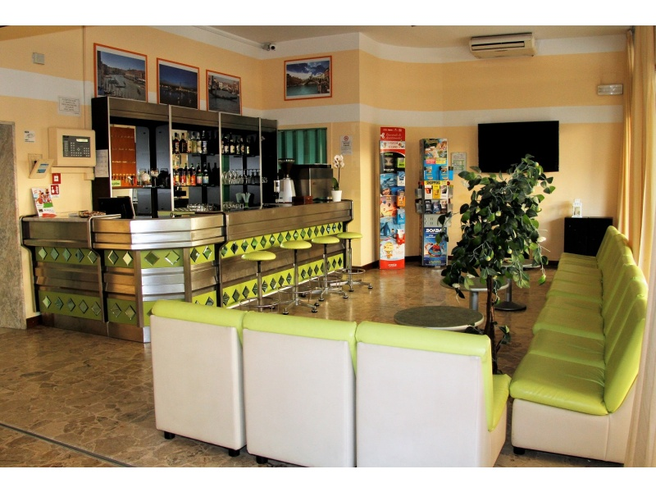
Czas pracy
Godziny naszej praktyki:
od 7.00 do 10.30
od 12.00 do 14.30
od 17-18.00 do 20.00

Slide 3
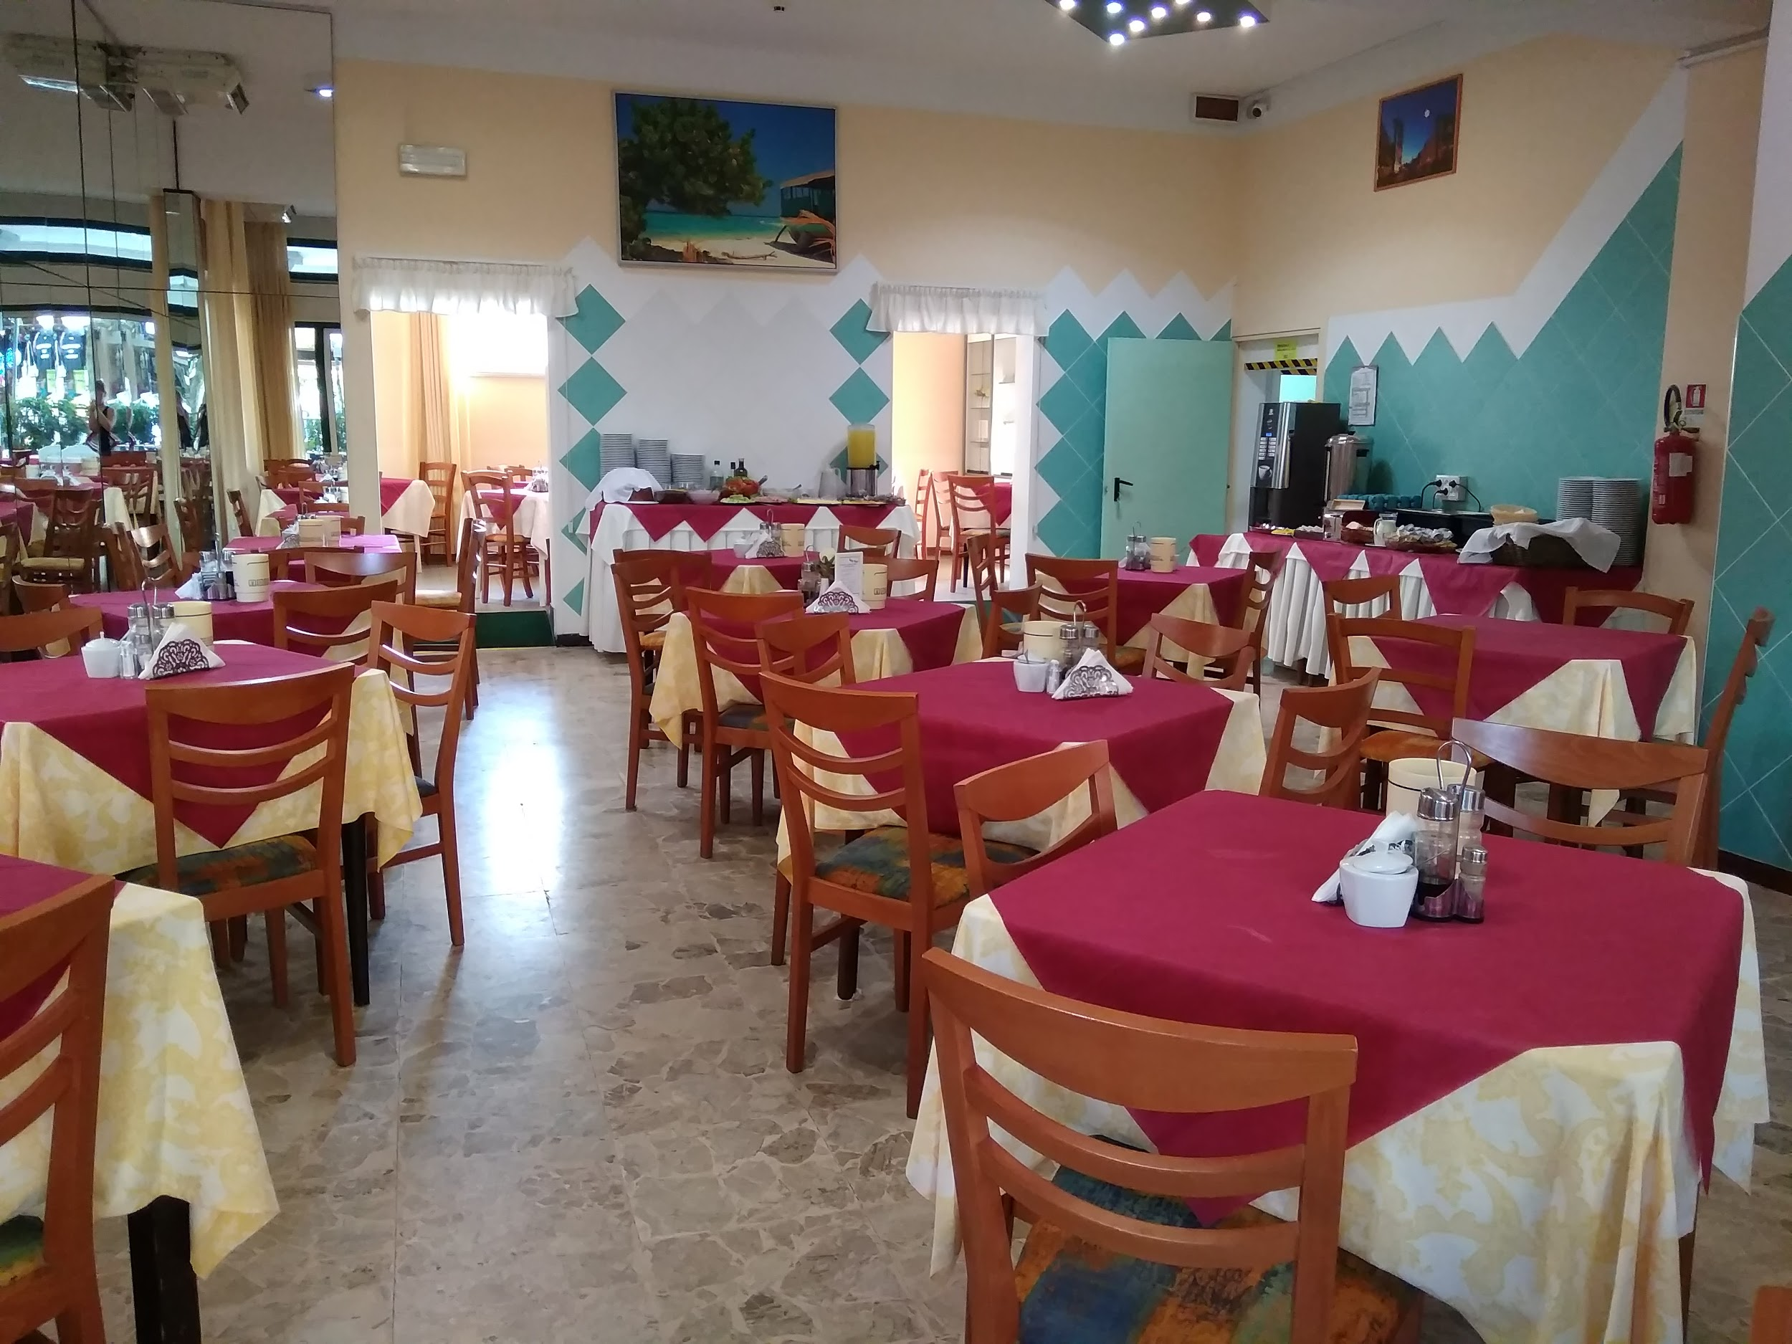
Sale konsumenckie
Posiadaliśmy dwie sale konsumenckie połączone z sobą przejściami. Mała sala były dla rodzin z dziećmi albo dla starszych osób. Na dużej sali także były umieszczane dzieci ale najczęściej była dla dorosłych wczasowiczów.

Slide 4
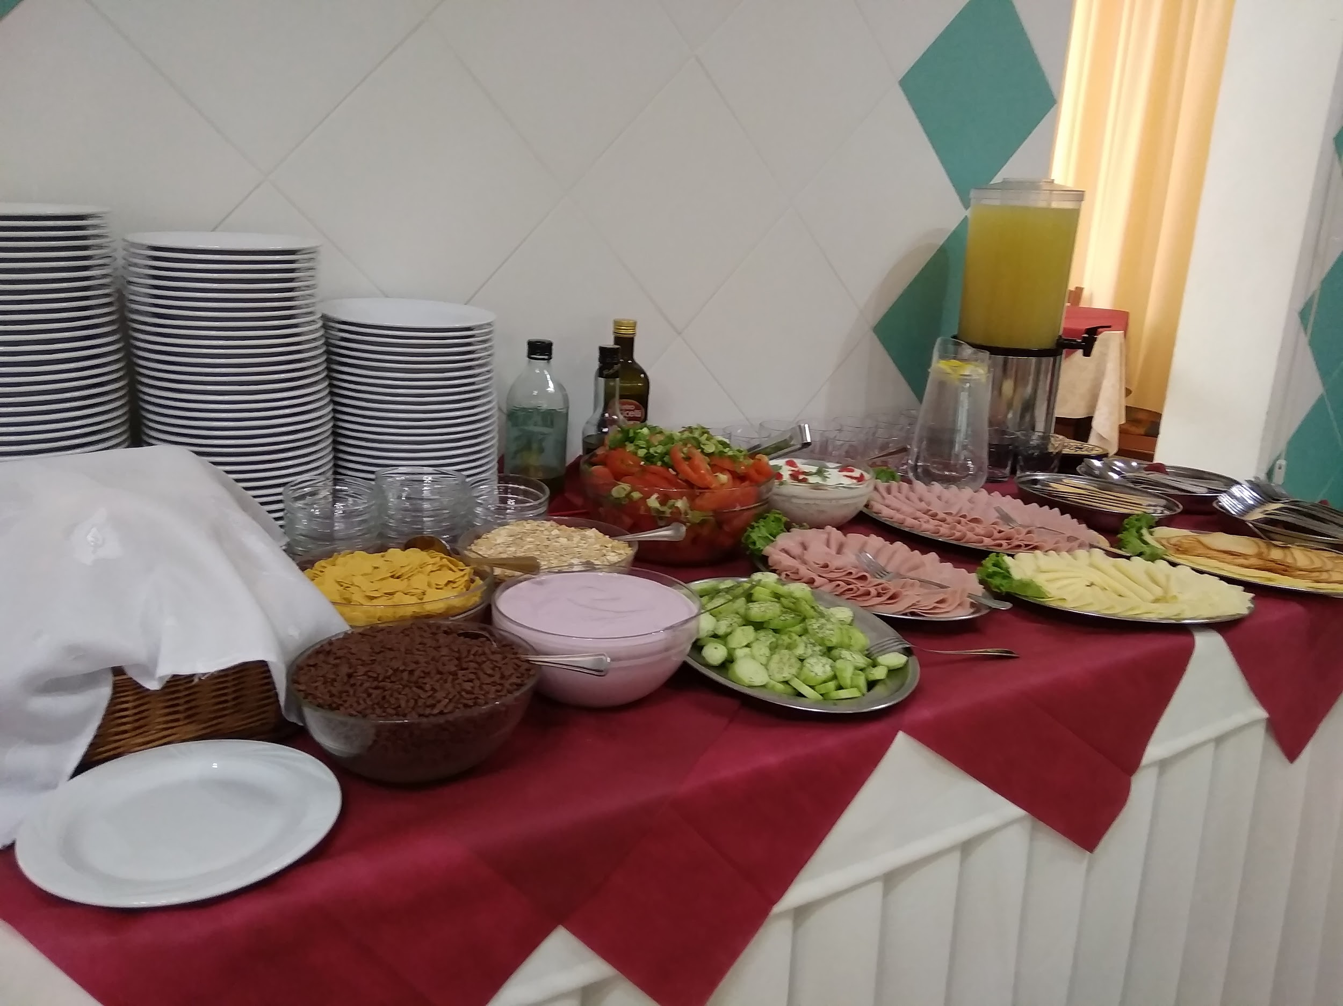
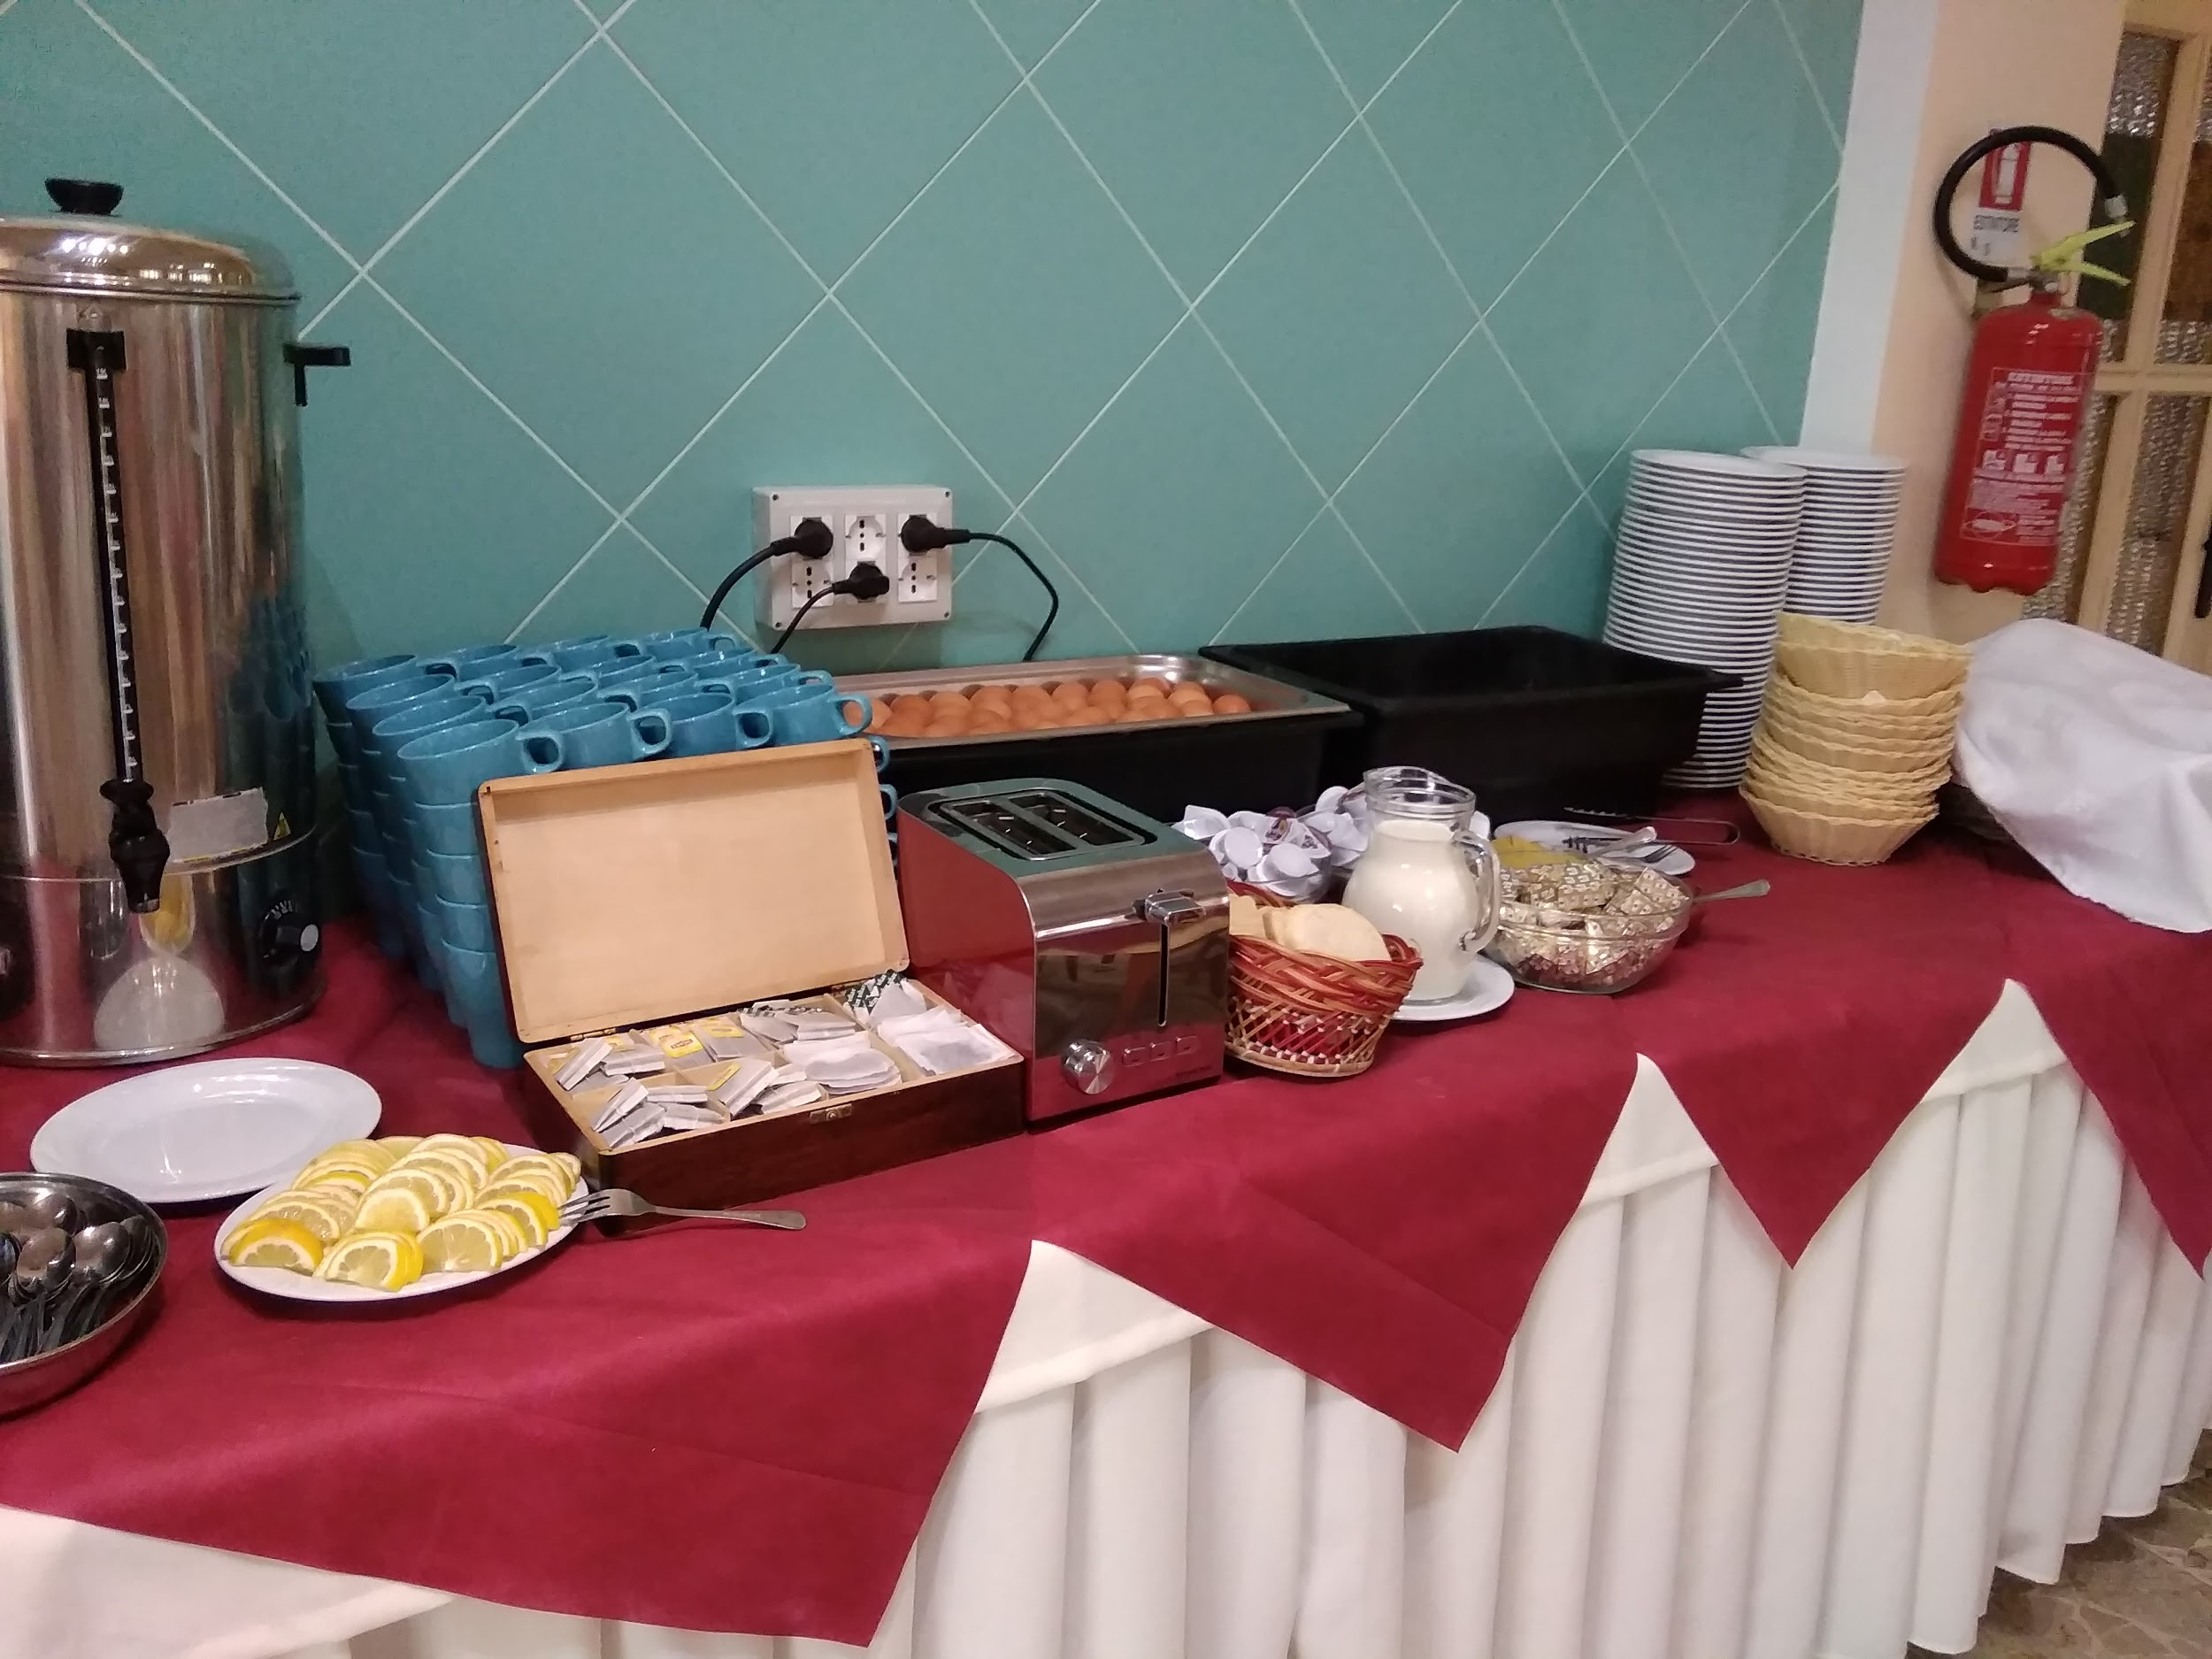
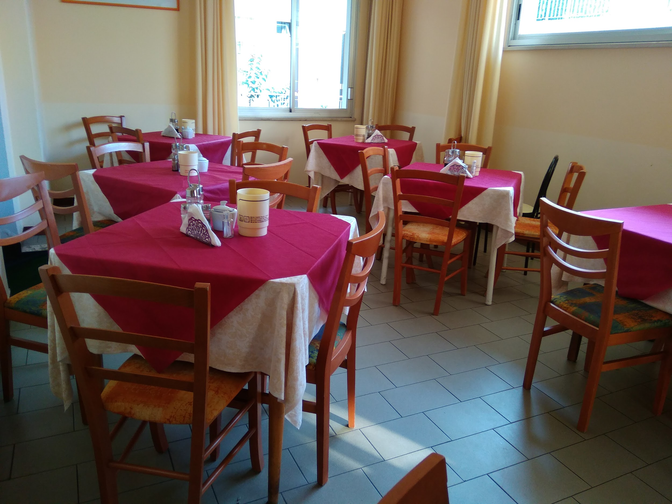
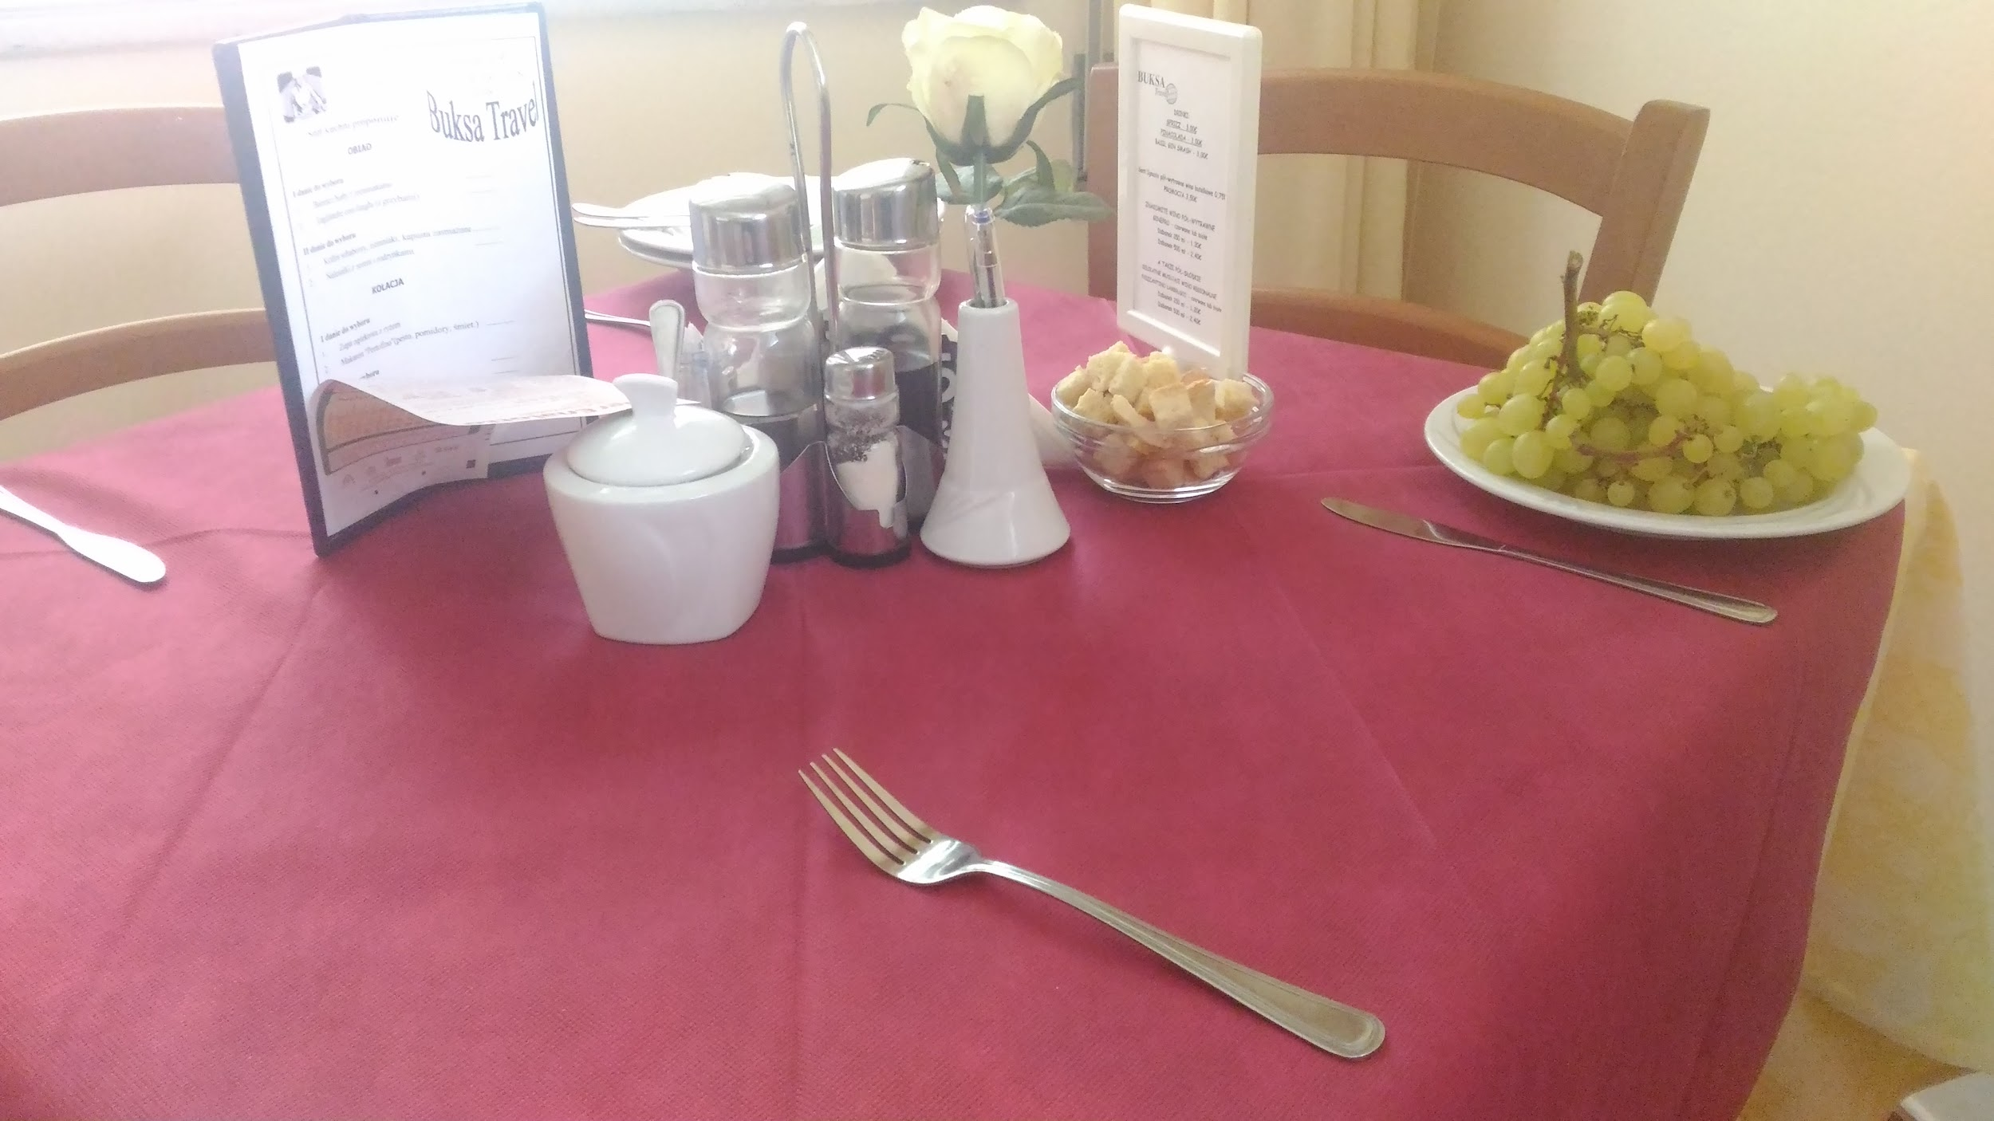

Slide 5
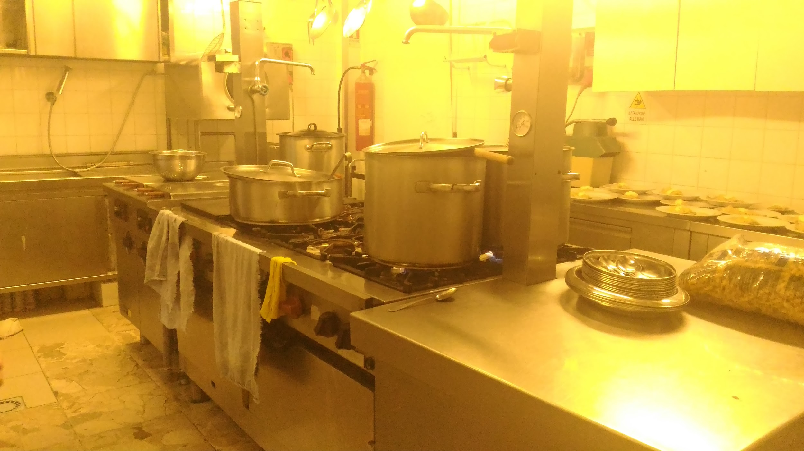
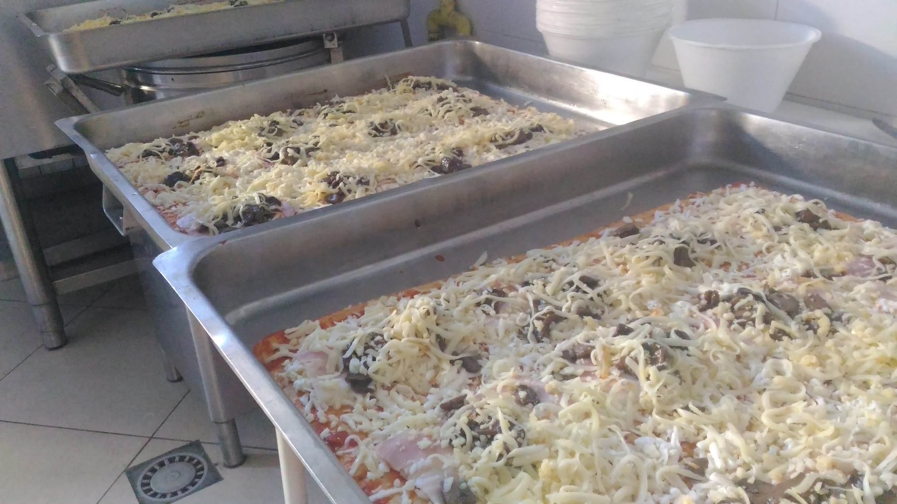
Kuchnia
Kuchnia znajdowała się koło magazynka suchego i przygotowalni
Zmywalnia naczyń stołowych była umieszczona w kuchni

Slide 6
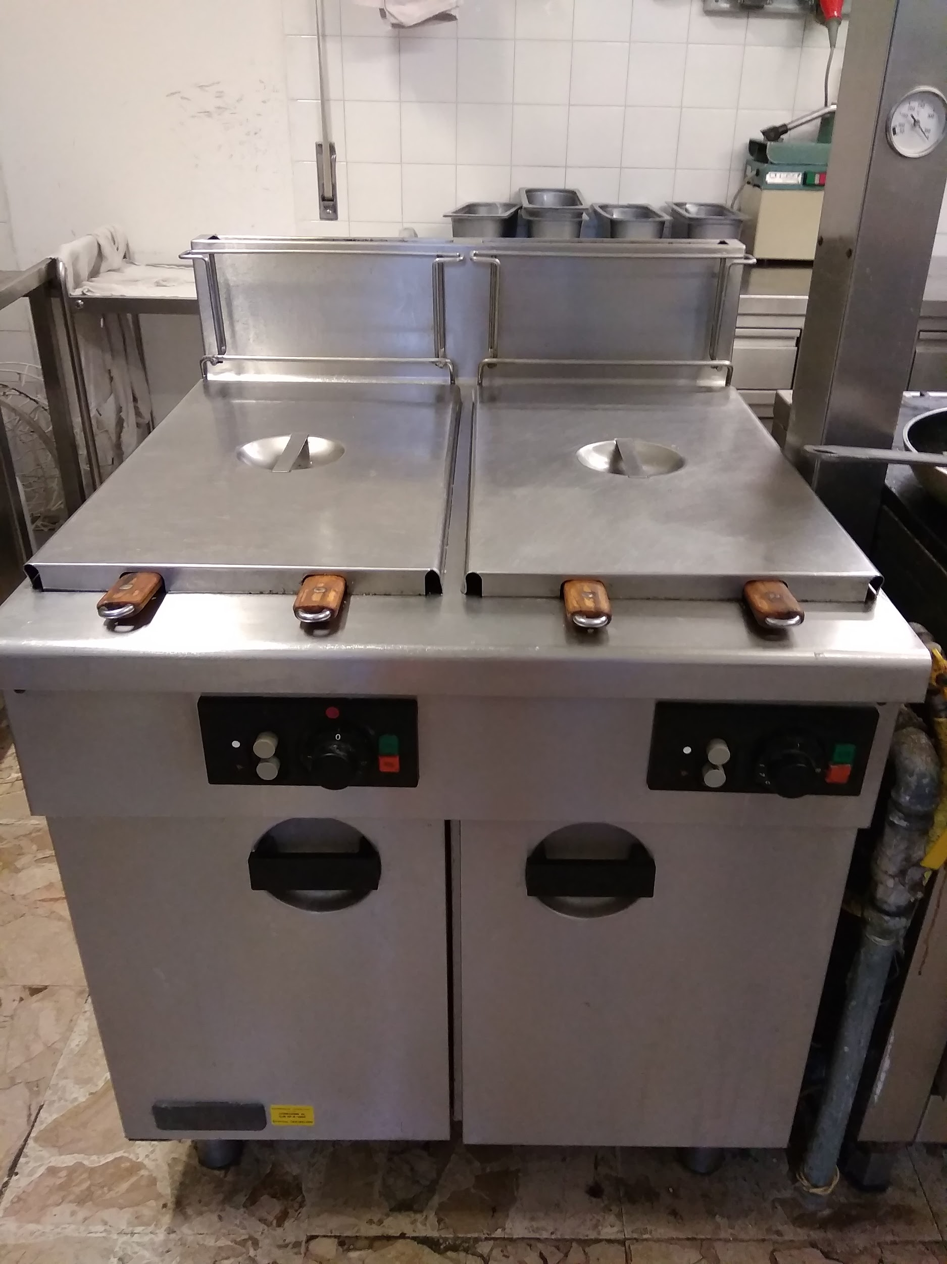
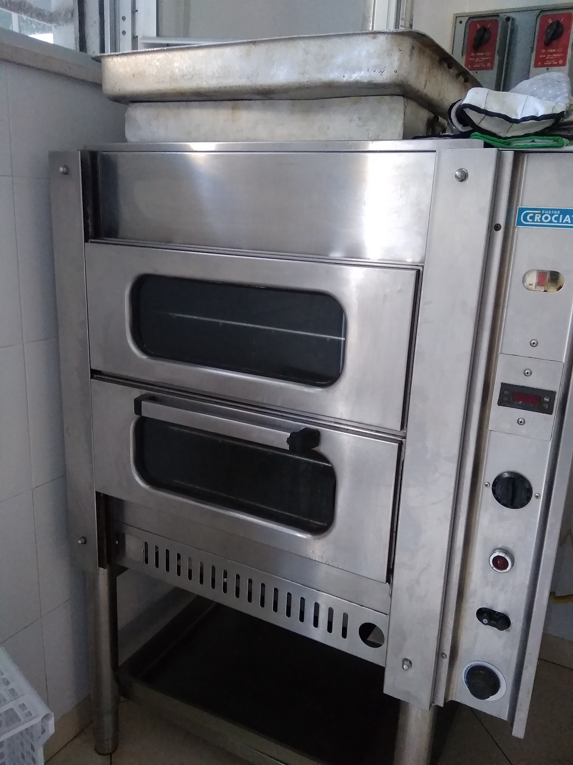
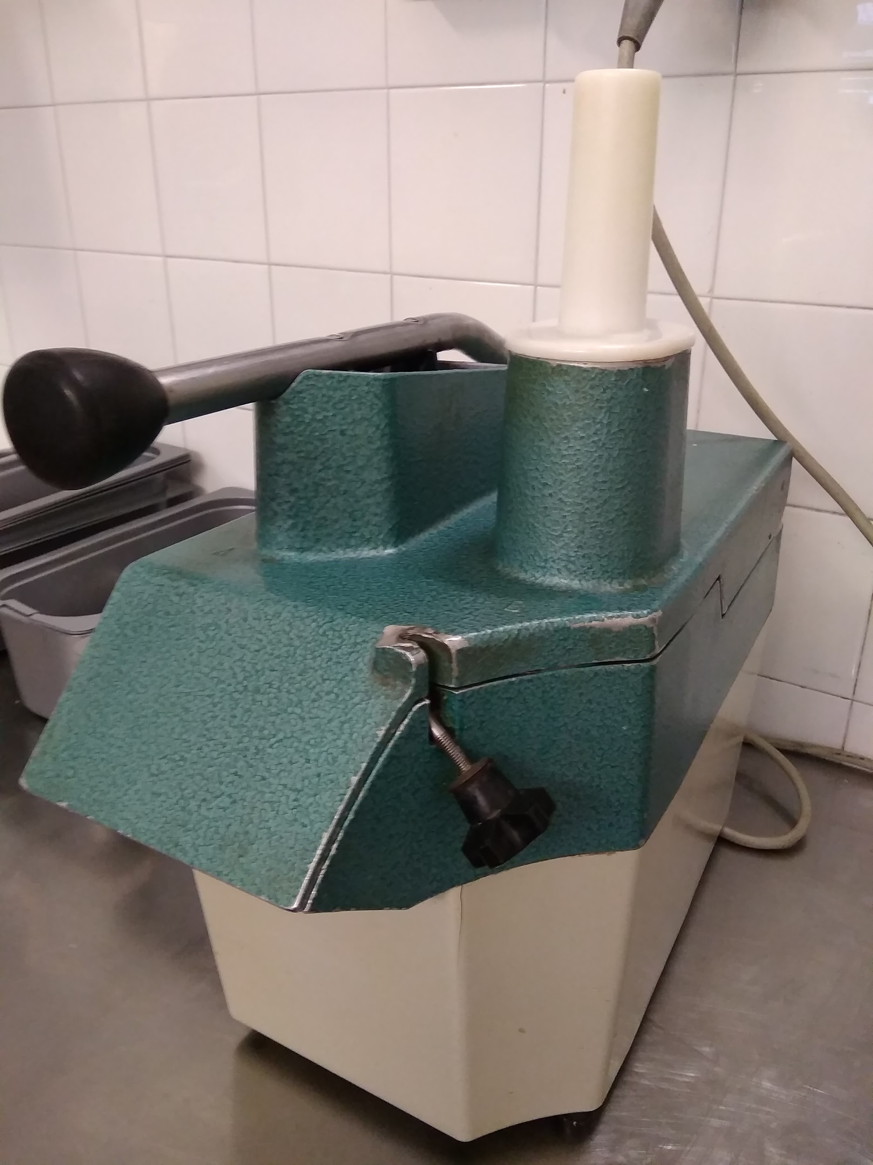
Wyposażenie gastronomiczne

Slide 7
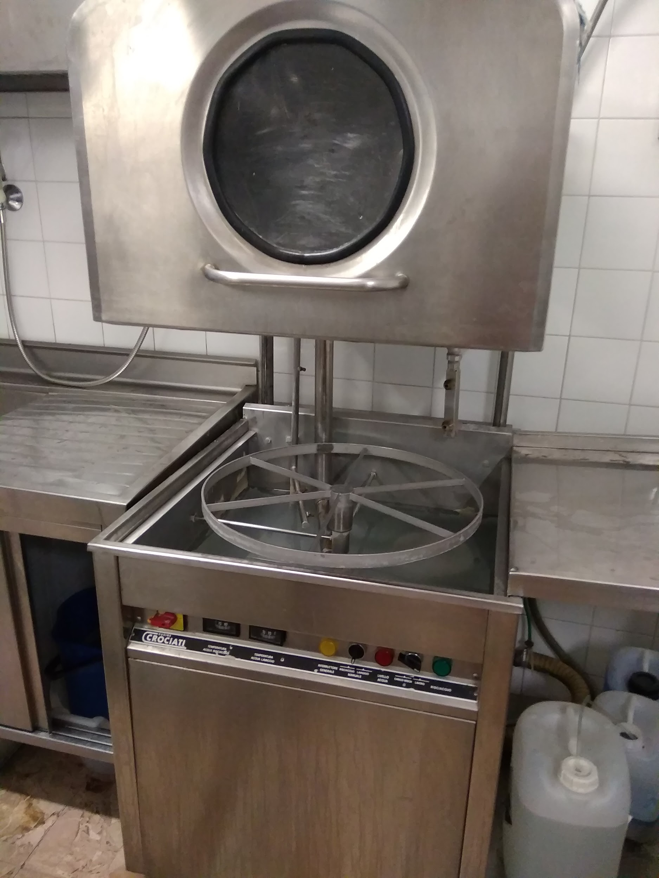
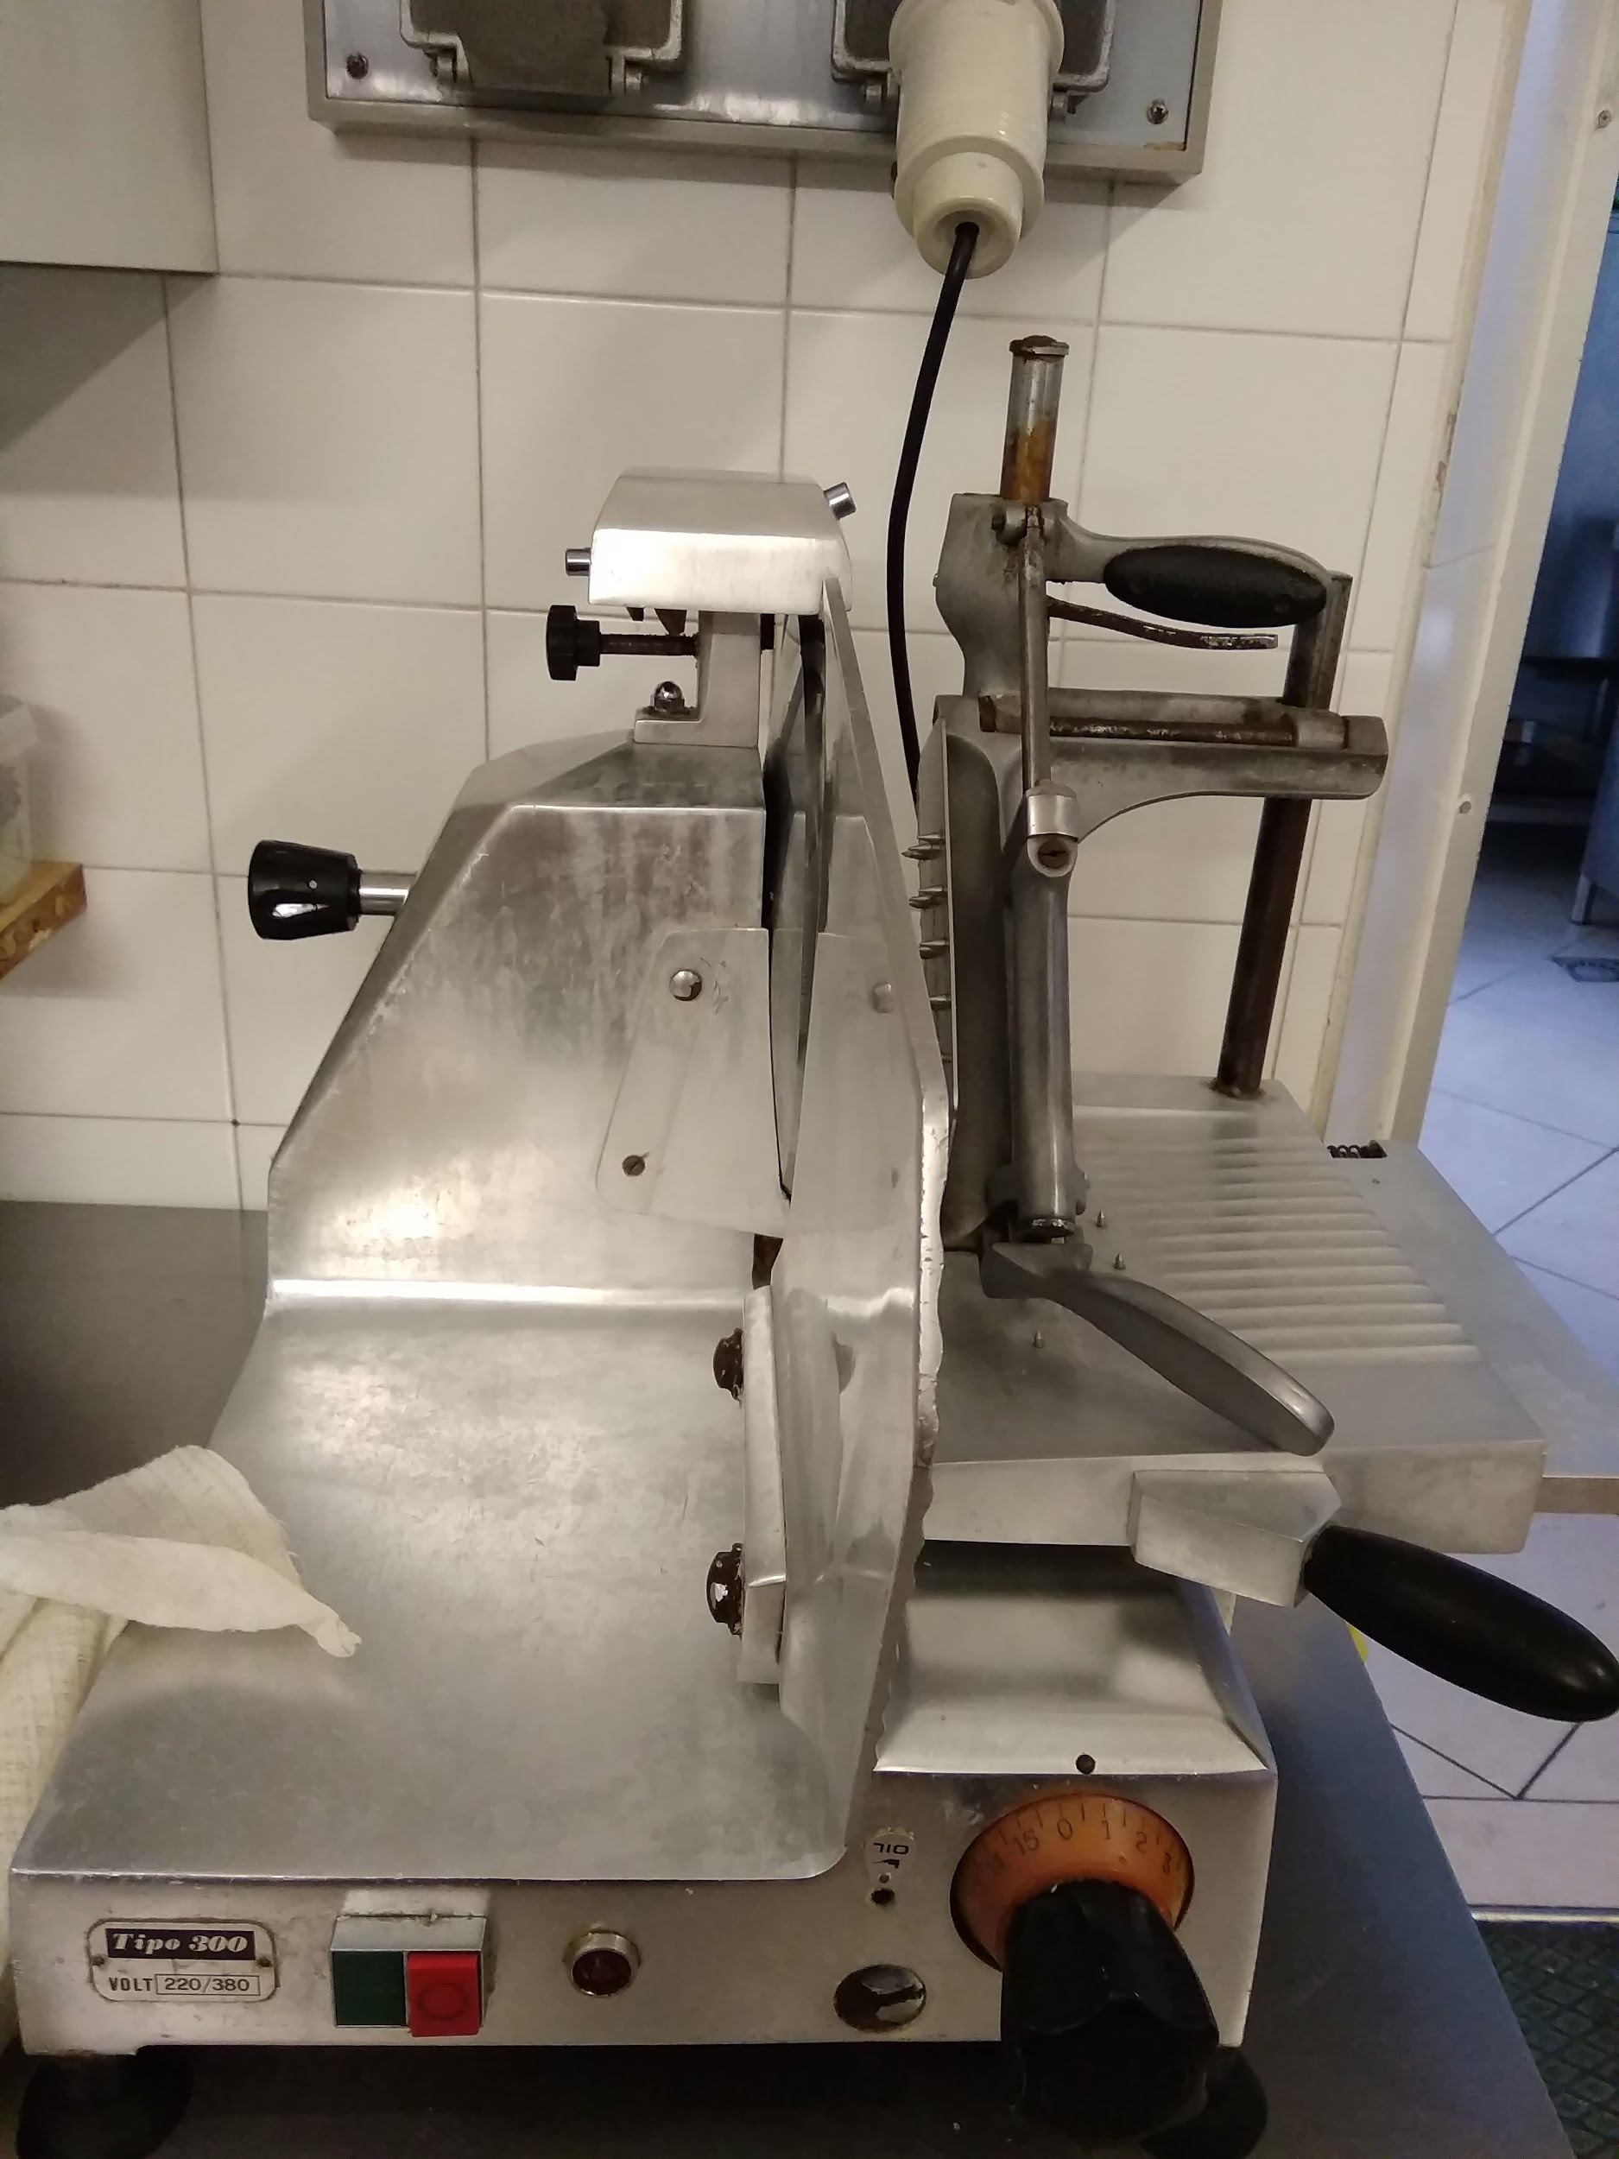
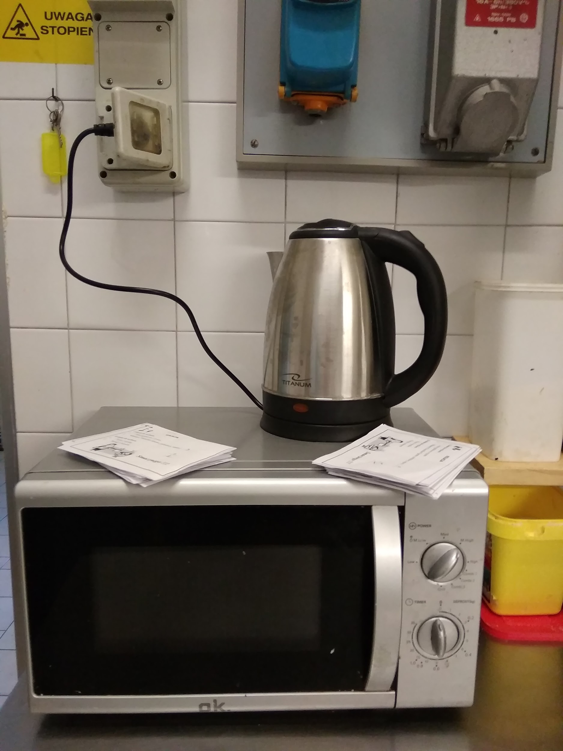

Slide 8
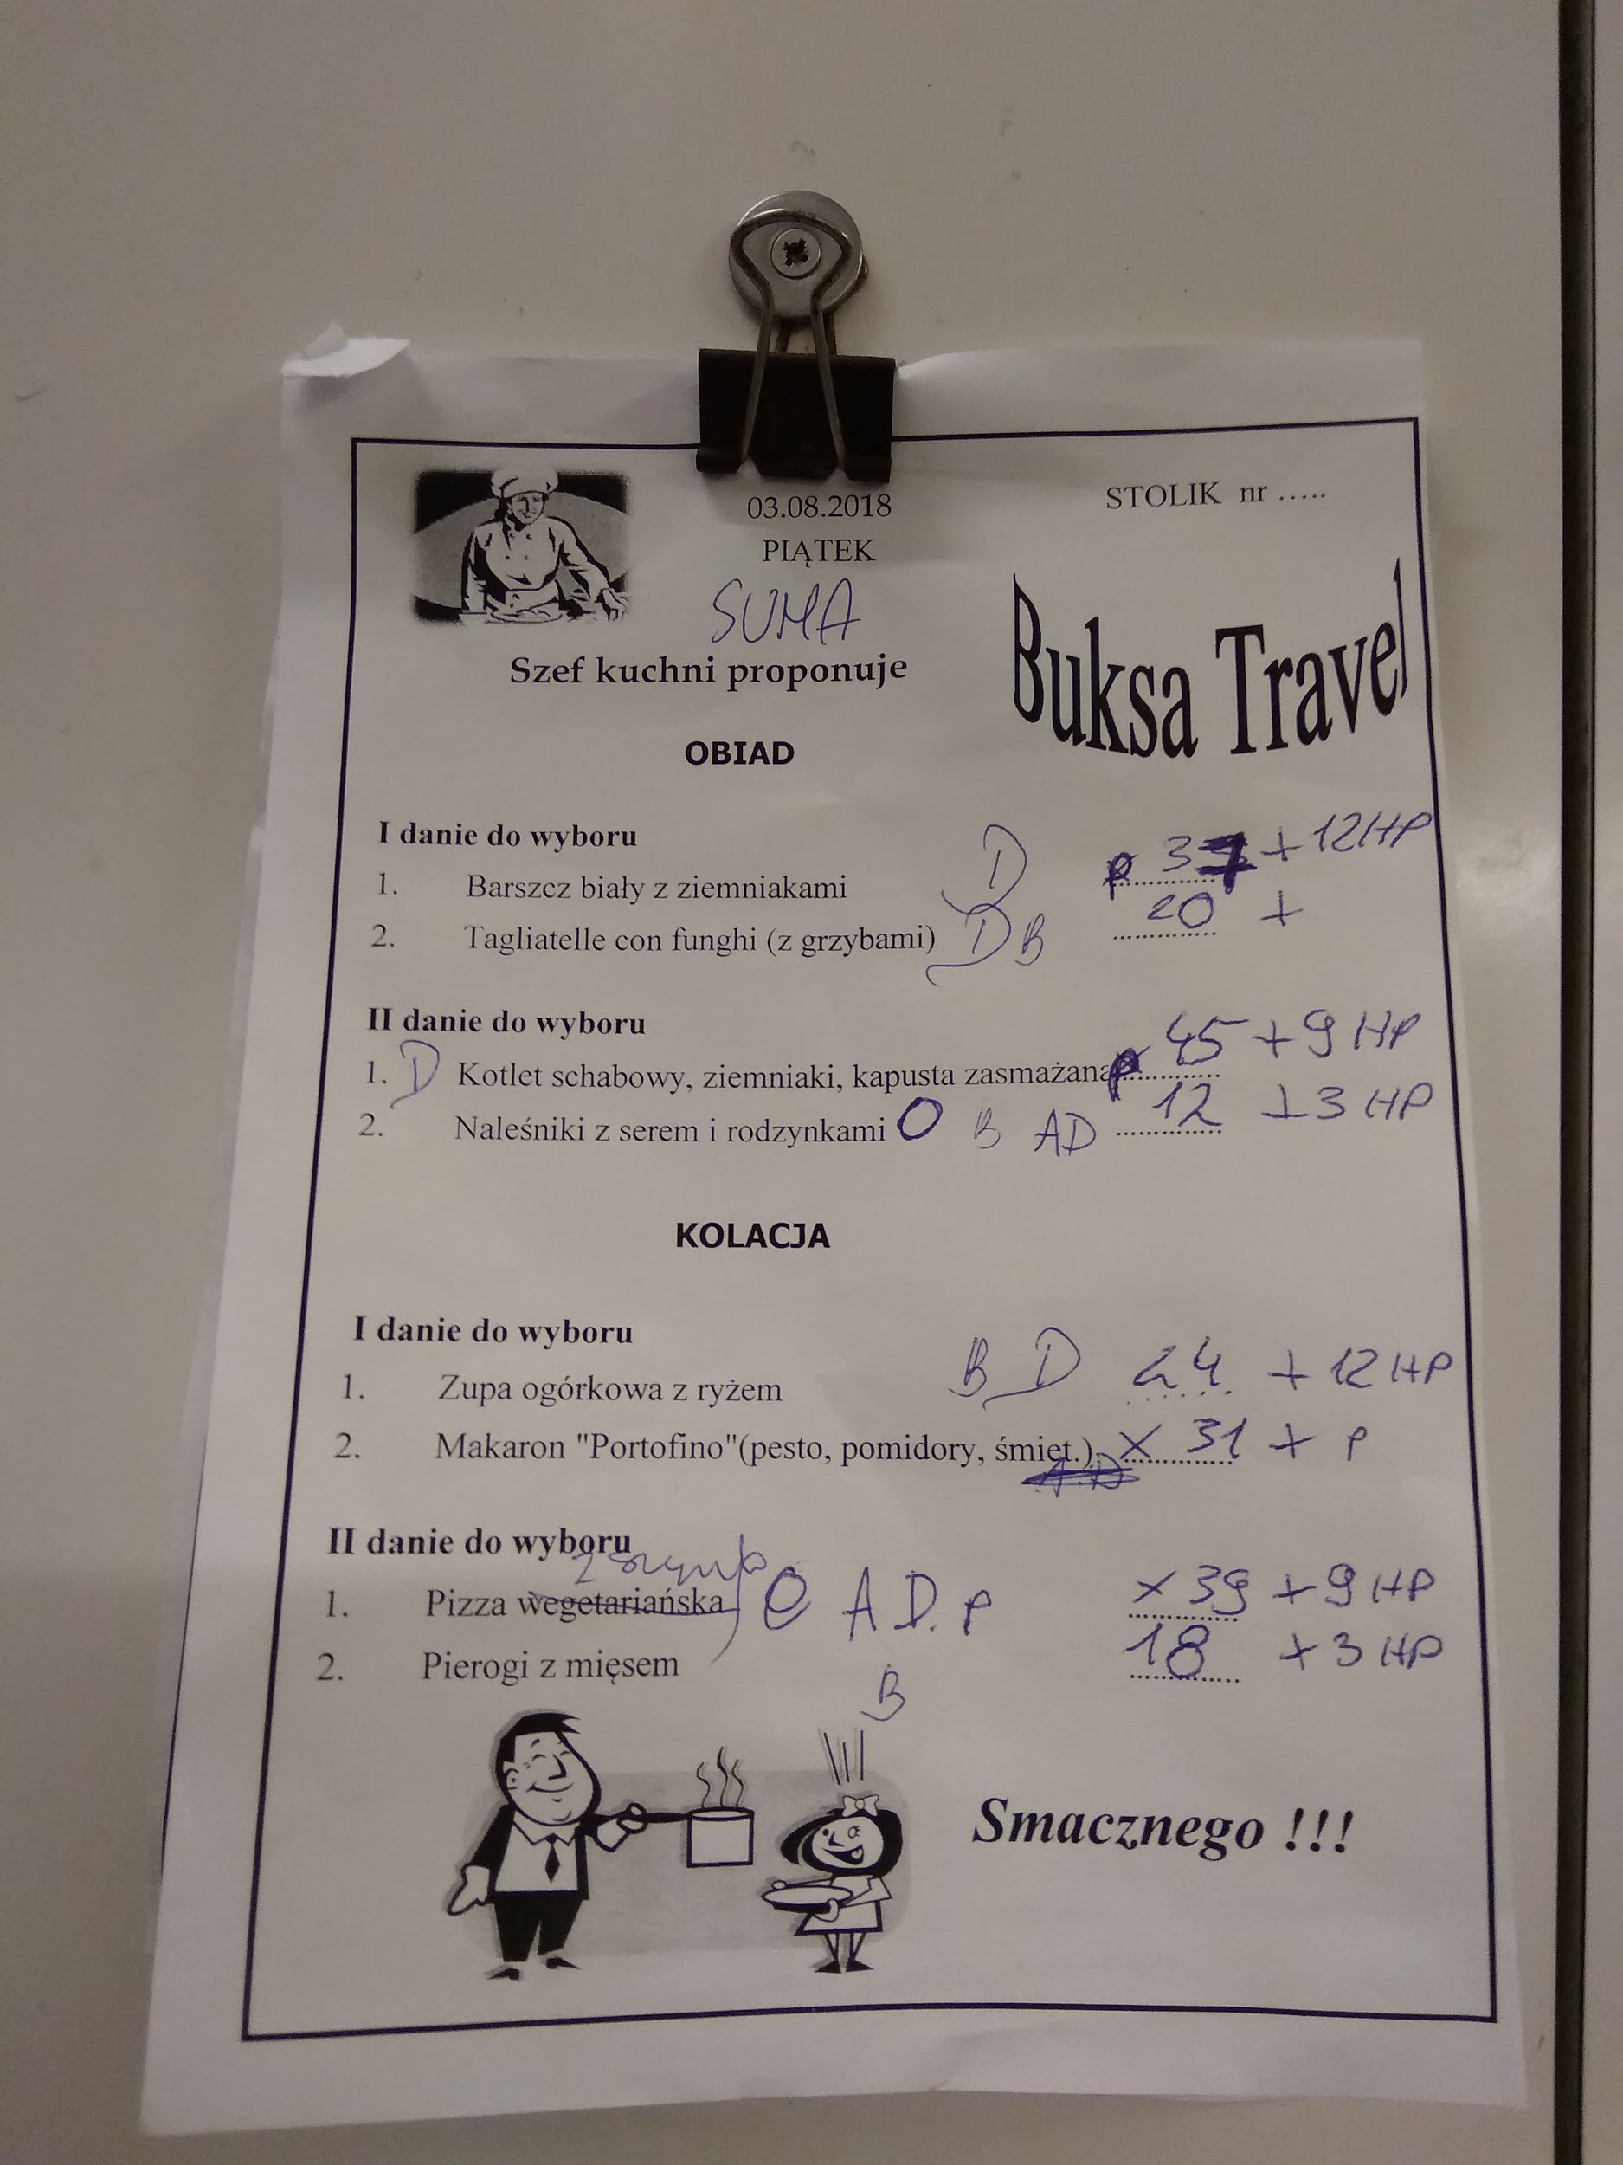
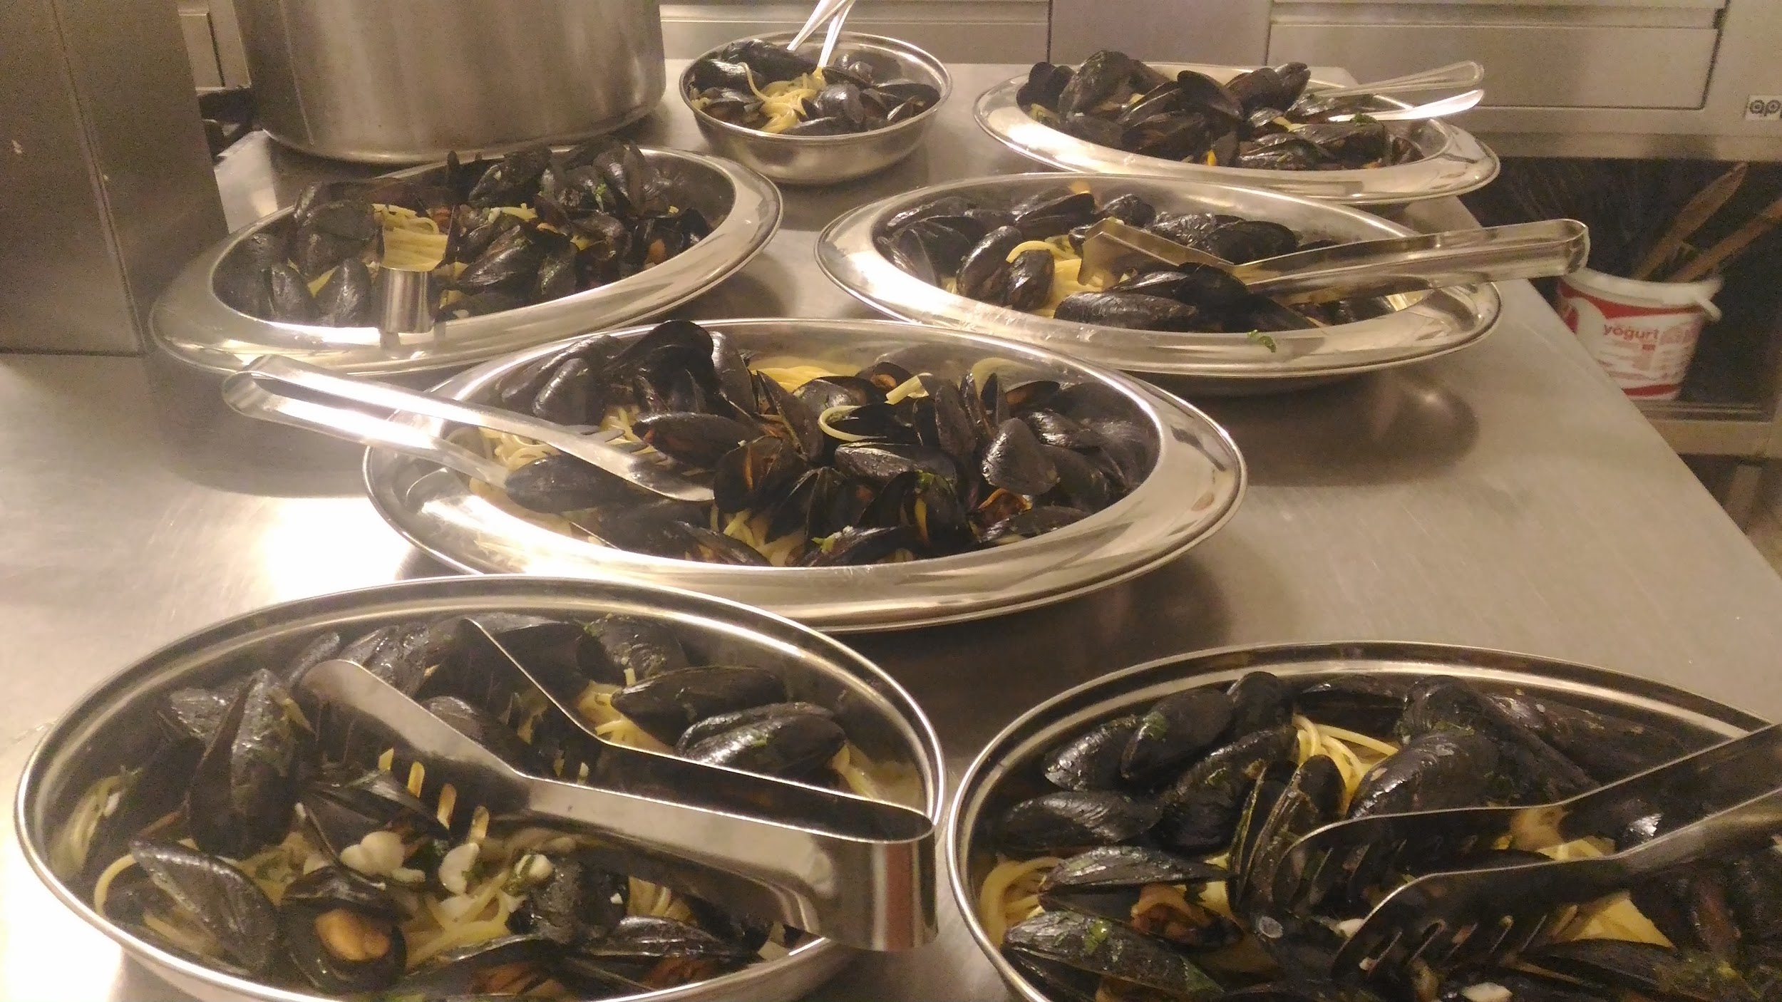
Posiłki
Śniadania dla pracowników były jedzone przed rozpoczęciem pracy
Obiady w zależności od stanowiska, ale najczęściej po obsłudze konsumentów
Kolacje w czasie obsługi konsumentów lub po ich obsłużeniu

Slide 9
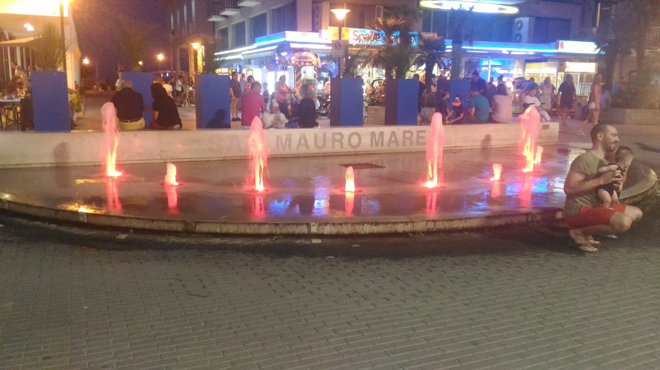
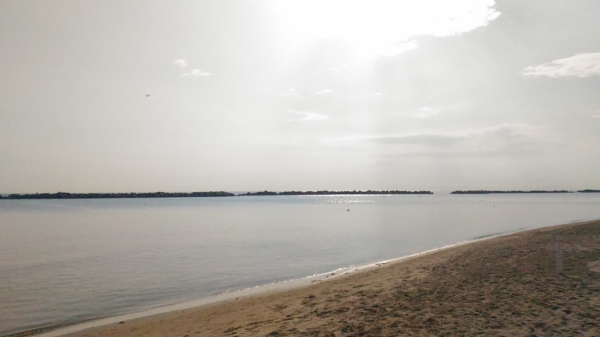
Dziękujemy za uwagę

